Slide 1



Slide 2


血性及肺部脑膜脓毒性金黄杆菌感染的病例报告

Slide 3

● 病例简介
摘要
1.独特性：高龄，长期卧床及机械通气，自主咳痰能力差，治疗中出现感染加重，血及痰培养提示脑膜脓毒性金黄杆菌
2.背景：长期住院并行机械通气治疗，出现感染加重，应警惕耐药菌感染

Slide 4
● 患者基础信息
1.人口学信息：94岁，男，退休人员，长春市朝阳区隆礼路
2.主诉：患者因间断咳嗽、咳痰10月于2025年9月25日入我院高干病房，入院后完善相关检查，于干部病房给予止咳，化痰，抗炎，纠正电解质紊乱等对症及支持治疗，患者于10月10日凌晨04:00左右出现血氧测不出，立即床旁查看患者心电监护提示心率90次/分，血压137/84mmHg，呼吸频率36次/分，予以调高氧流量，外周血氧饱和度可上升至60%左右，予以更换高流量无创呼吸湿化治疗(氧流量45L/min，氧浓度83%)，外周血氧仍持续测不出，完善血气分析：氧分压(p02):79mmHg，乳酸(Lac):7.1mmo1/L，伴有发热，无尿，体温最高达38.5 C，给予经鼻高流量，呼吸兴奋剂，抗感染，升压，对症及呼吸治疗后无缓解，外周血氧饱和度测不出，考虑心功能不全合并感染导致呼吸衰竭，休克，为求进一步呼吸支持以及高级监护治疗入我科。
3.既往史：有高血压史最高血压220/100mmHg，现口服"苯酸左氨氯地平2.5mg1/日"，血压控制在130
9 12:47 -140/70-80mmHg左右波动，否认糖尿病史，既往有冠心病史间断出现胸痛，胸闷，偶伴头晕，心悸，气短，不规律口服"心宝丸"治疗，规律口服"螺内酯20mg2/日，呋塞米40mg 2/日，阿托伐
12 11:07 他汀钙片10mg 1/日治疗，无输血史，无药物过敏史，无食物过敏史，预防接种史有请输入，有手术史5年前行"直肠癌根治术",2022-11于我院行"膀胱造瘘术"，目前留置尿管状态，无外伤
史，有其他既往史，既往于我院明确诊断心律失常-三度房室传导阻滞，前列腺增生，老年精神障
碍病史多年，现规律口服利培酮1.5mg 1/日治疗，目前无躁动，既往肾功能不全病史多年，规律
口服尿毒清颗粒治疗；甲状腺功能减退症多年，规律口服左甲状腺激素25ug 1/日，既往慢性胃炎
病史多年，间断口服奥美拉唑治疗；轻度贫血多年，规律口服生血宝合剂，既往脑梗死病史多年。

Slide 5
● 入院后检查
1.体格检查：
T:36.5C,P:55次/min,R:31次/min,BP:98/58mmHg(去甲肾上腺素0.07ug/kg/ min),Sp02:96%(气管插管接简易呼吸器辅助通气：经气管插管BIPAP,PEEP:6cmH20,Fi02:100%,PS/PI:10/16cmH20)，意识不清，双侧瞳孔等大等圆，左2.0mm，右2.0mm，对光反射存在。气管切开塑料套管在位，纱布清洁，带入留置胃管1枚，胃肠减压可见暗红色液体，双肺呼吸音粗，双肺底可闻及湿啰音。心界不大，心率55次/分，律整，各瓣膜听诊未闻及杂音，额外心音及心包摩擦音：腹部外形正常，肠鸣音4次/分，叩诊腹部呈鼓音，移动性浊音阴性，腹平软，压痛，反跳痛及肌紧张无发配合，下腹可见膀胱造瘘管1枚，颜色偏红量约50ml，肝脾肋下未触及。双下肢青紫，皮温略低，双下肢无水肿，带入右上肢1枚PICC，四肢肌张力增高，双侧病理反射阳性。
2.辅助检查：
10.10胸片提示双肺肺炎

Slide 6
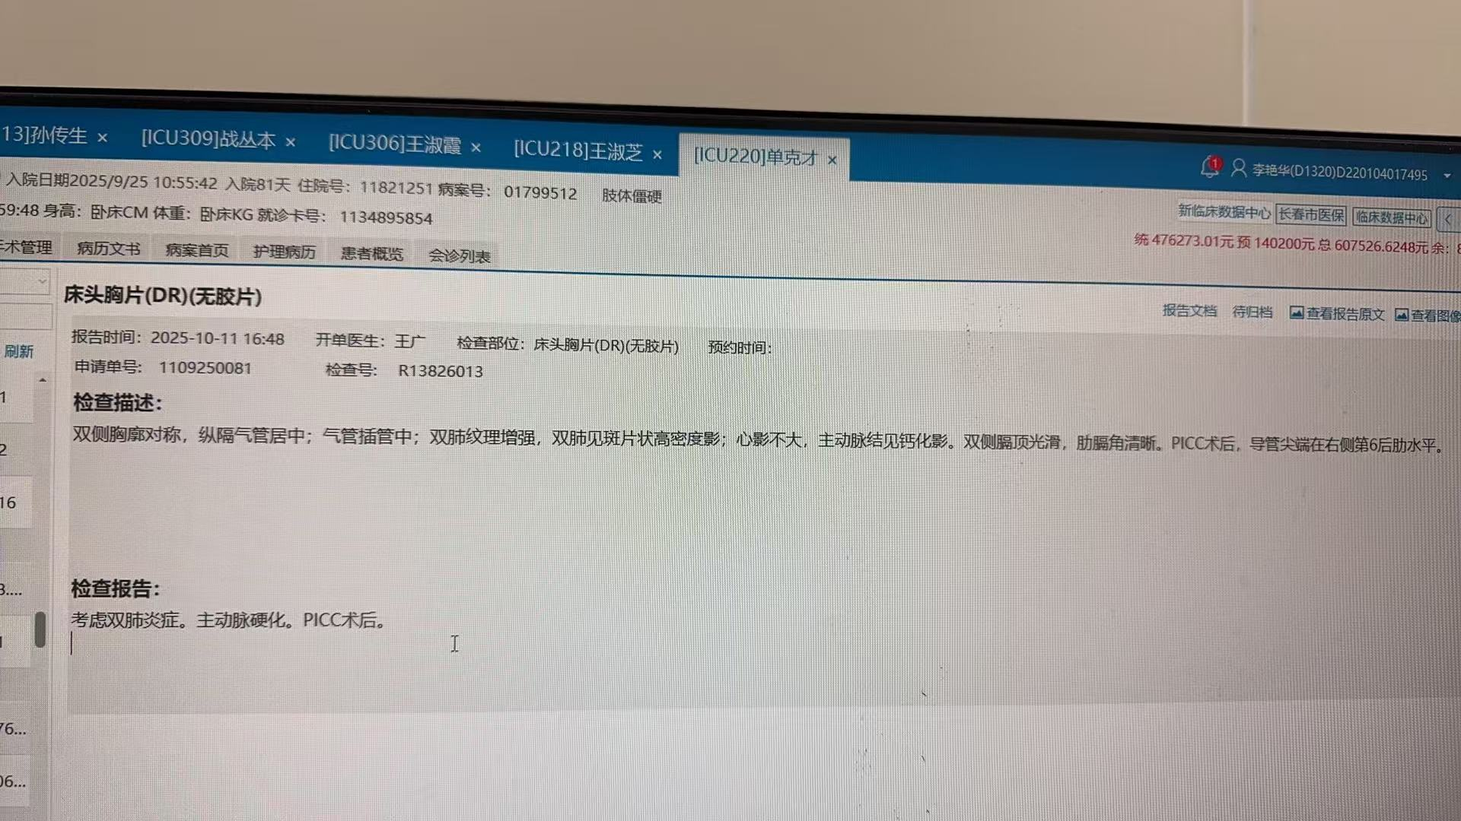
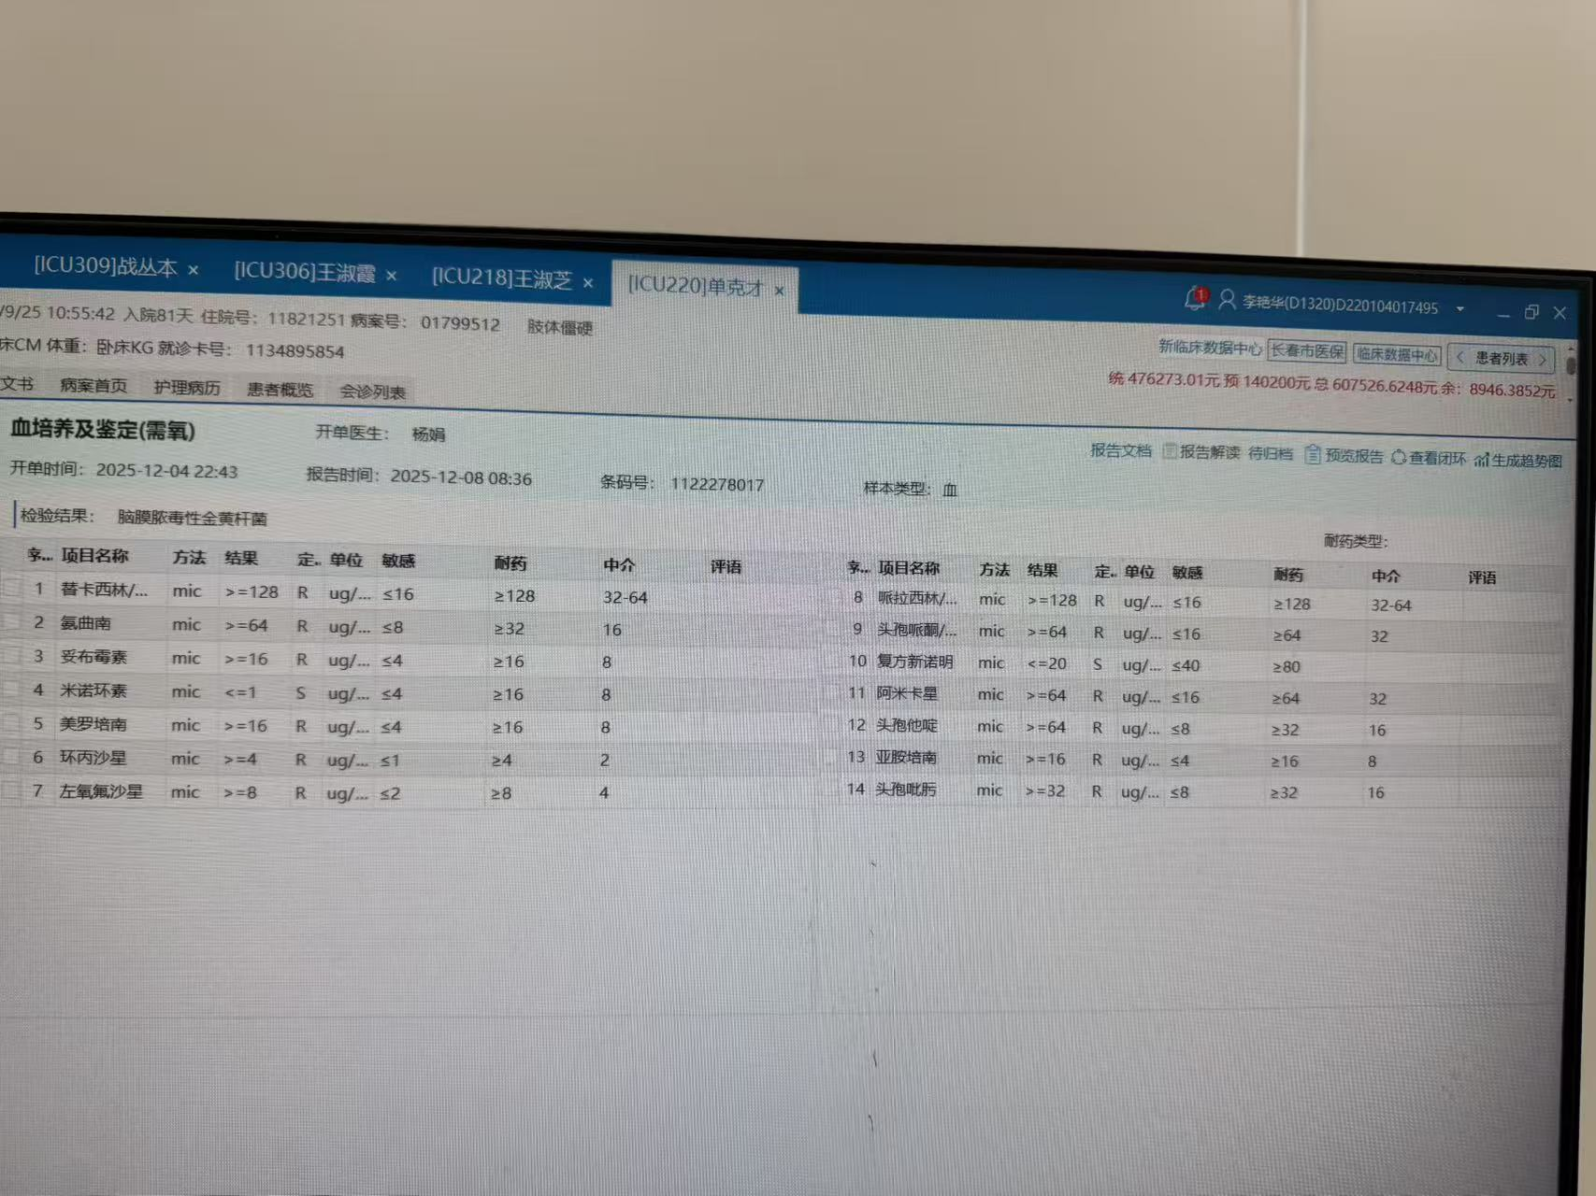
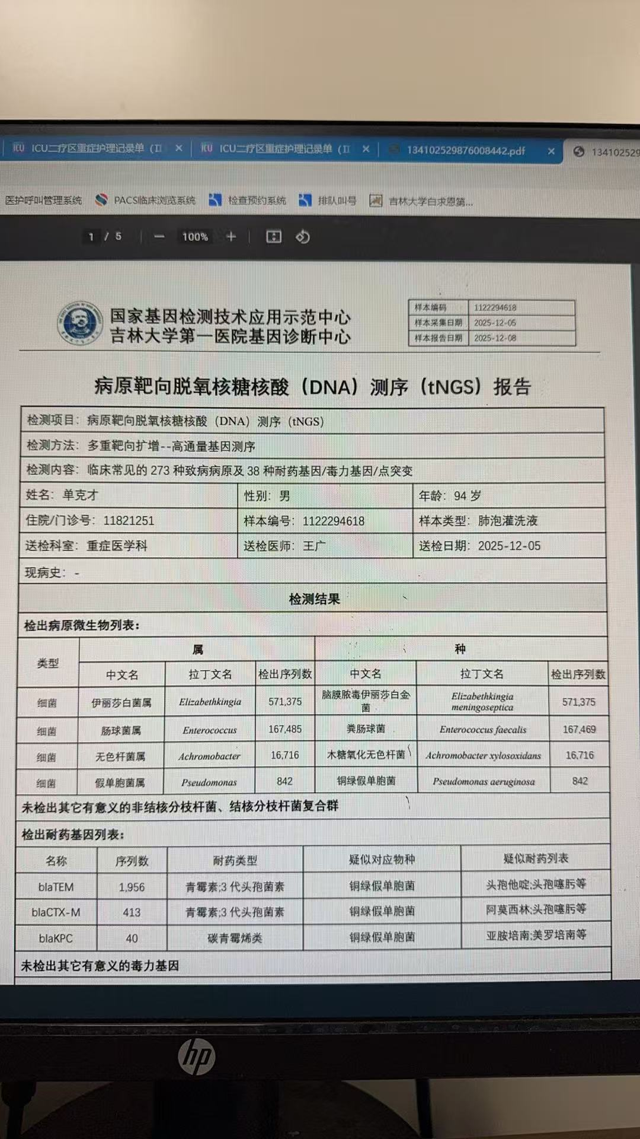
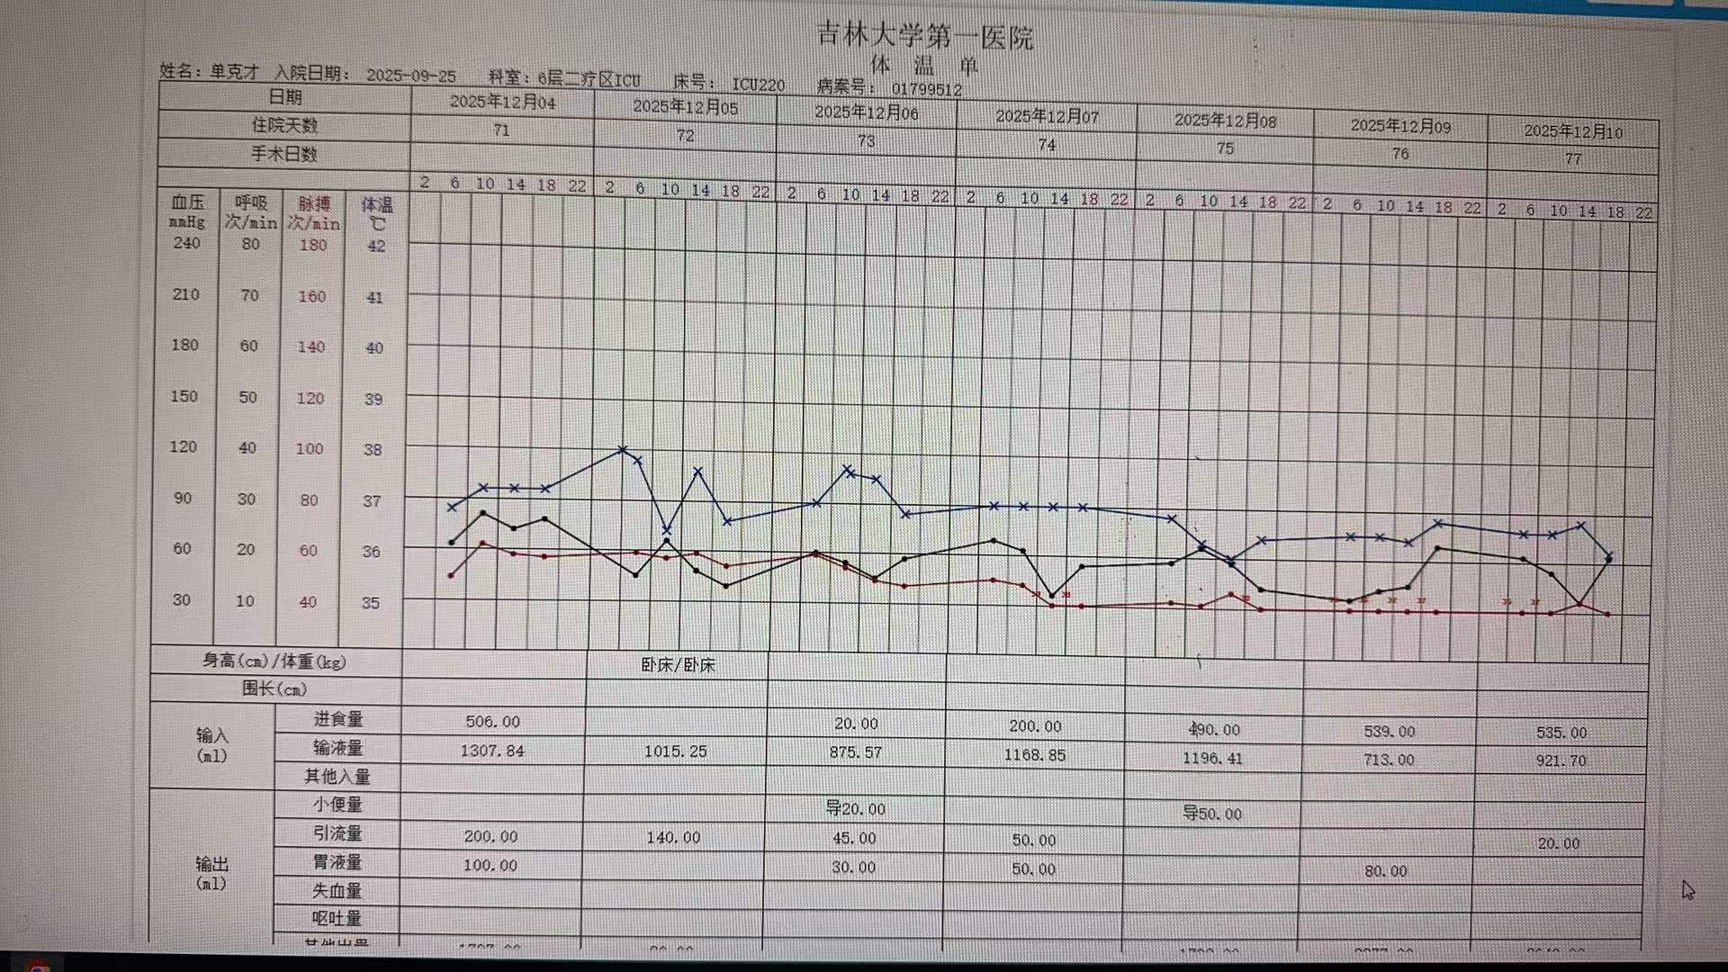
● 入院后检查
3.影像学检查：

Slide 7
● 诊断评估
诊断评估
1.初步诊断：双肺肺炎(脑膜脓毒性金黄杆菌，肺炎克雷伯菌，木糖氧化无色杆菌，铜绿假单胞菌，屎肠球菌)，脓毒症，多器官功能障碍综合征，肢体僵硬，睑缘炎(右)，心房颤动伴交界性逸博性心率，II度房室传导阻滞，冠状动脉粥样硬化性心脏病，稳定性心绞痛，心功能IV级，高血压病3级(极高危)，脑梗死恢复期，睡眠障碍，衰弱状态，精神障碍，慢性胃炎，甲状腺功能减退症，前列腺增生，直肠肿瘤术后，下肢动脉闭塞，肝囊肿，心包积液，双肾囊肿，单侧腹股沟疝，便秘，右侧下肢静脉血栓形成(慢性期)
2.诊断依据：无
3.鉴别诊断：无

Slide 8
● 治疗过程
1.药物：呼吸机支持
间断crrt治疗
间断应用头孢他定阿维巴坦联合多粘菌素，舒普深等多种抗感染治疗
2.手术：无

Slide 9
● 治疗过程
3.微生物/病理结果：血培养及BALF中均提示存在脑膜脓毒性金黄杆菌，粪肠球菌，脑膜脓毒性金黄杆菌药敏提示仅对米诺环素及复方新诺明敏感，患者同时存在肾功能不全
4.方案调整：依拉环素50mg q12h静点，替考拉宁 400mg q12h静点
5.指标追踪：患者血流动力学逐渐好转，体温及pct逐渐下降

Slide 10
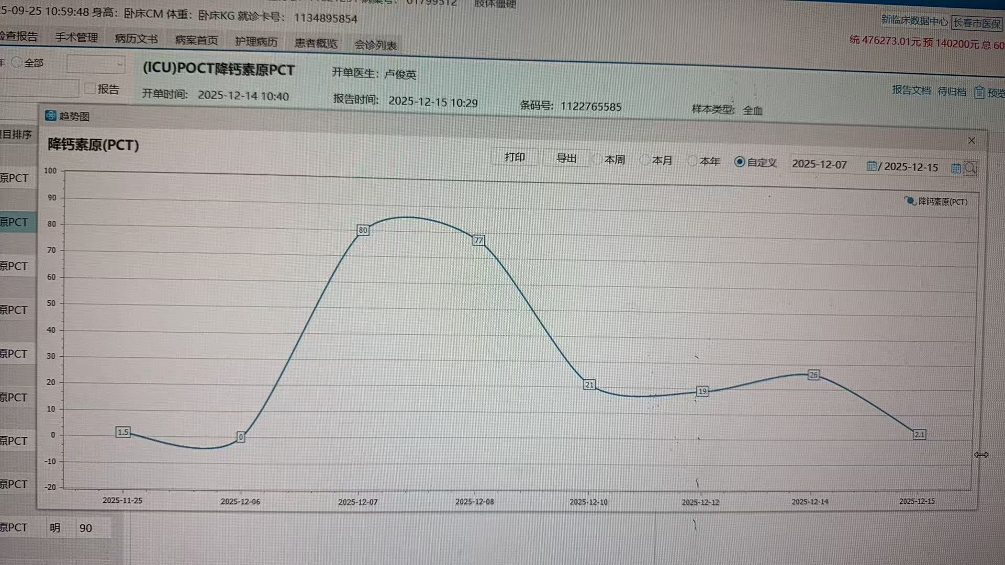
● 治疗过程
3.时间轴记录:(折线图)

Slide 11

● 诊疗体会
1.疗效评价：抗感染调整为依拉环素联合替考拉宁后，患者血流动力学稳定，体温下降，感染指标下降，未见明显不良反应
2.局限性：无
3.结论：对于耐药菌高危因素的患者，时刻警惕院内感染尤其是耐药菌的感染，及时筛查病原学及调整抗感染治疗方案

Slide 12
感谢观看
敬请指导

